Slide 1


Proje numarası 2021-1-TR01-KA220-VET-000028186
SHOEDES – Döngüsel ekonominin ortaya çıkan taleplerine uygun sürdürülebilir ürünler için yeni ayakkabı tasarımcısı yeterlilikleri
ULO 1. DÖNGÜSEL EKONOMİ İÇİN AYAKKABI ÜRÜN TASARIMI
Ders 1.1
Çevre mevzuatı ve standartları
GELİŞTİRİCİ ORTAK: UAEGEAN
Notes:
ULO 3: DÖNGÜSEL EKONOMİ İÇİN AYAKKABI ÜRÜN TASARIMI
Ders 3.3: Döngüsel ekonomi için tasarım süreci.

Slide 2
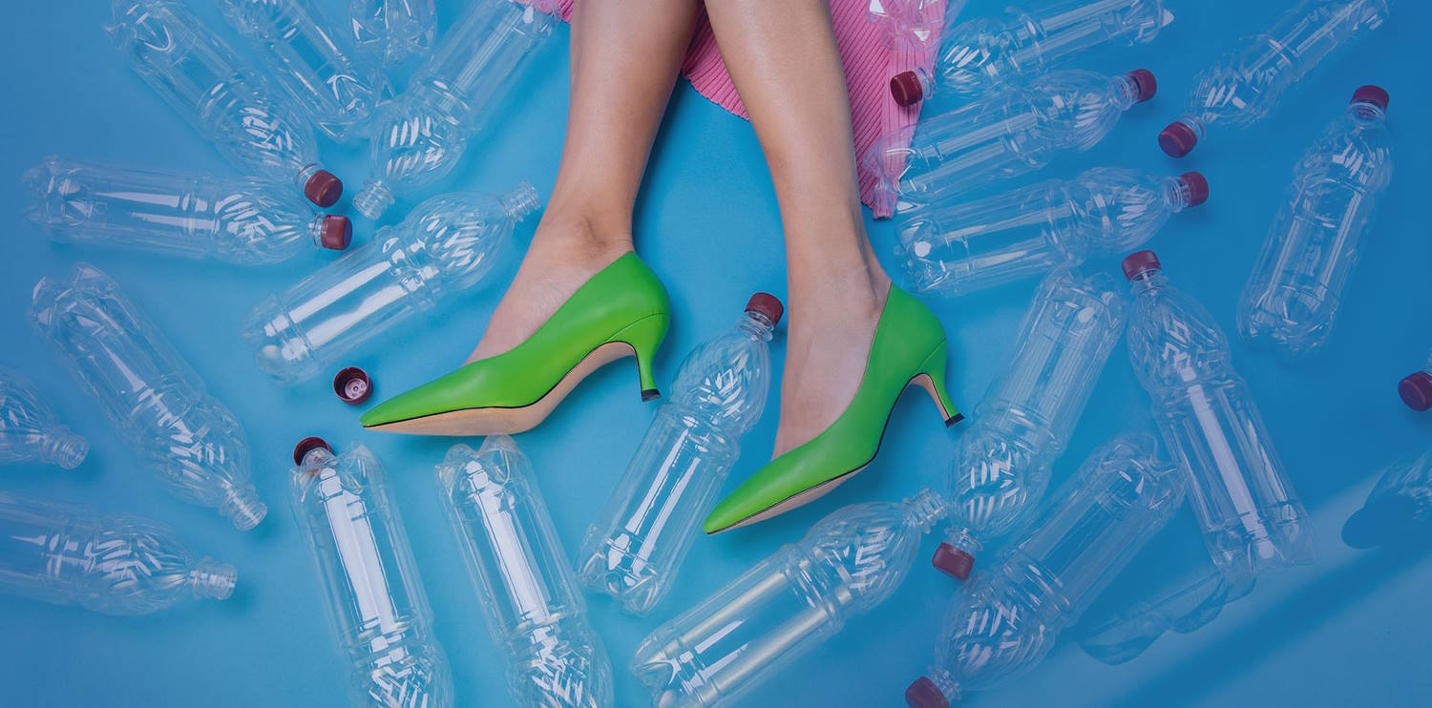

SHOEDES – Döngüsel ekonominin ortaya çıkan taleplerine uygun sürdürülebilir ürünler için yeni ayakkabı tasarımcısı yeterlilikleri
Content
Giriş
Ayakkabı Endüstrisindeki Çevresel Zorluklar
Uluslararası Çevre Mevzuatı ve Anlaşmaları
Notes:
Bu ders aşağıdaki şekilde yapılandırılmıştır:
Giriş
Ayakkabı Endüstrisindeki Çevresel Zorluklar
Uluslararası Çevre Mevzuatı ve Anlaşmaları

Slide 3
SHOEDES – Döngüsel ekonominin ortaya çıkan taleplerine uygun sürdürülebilir ürünler için yeni ayakkabı tasarımcısı yeterlilikleri
1. Giriş
1.1 Ayakkabı endüstrisine genel bakış ve çevresel etkisi
Ayakkabı endüstrisinin çevresel etkisi, kaynak yoğun süreçler, kimyasal kullanım ve bertaraf uygulamaları nedeniyle artan endişelere yol açmaktadır. Ancak endüstri, sorumlu malzeme tedariki, yenilikçi üretim ve dairesel ekonomiyi benimseme yoluyla sürdürülebilirliği aktif olarak takip etmektedir.
Notes:
Ayakkabı endüstrisinin çevresel etkisi, kaynak yoğun süreçler, kimyasal kullanım ve bertaraf uygulamaları nedeniyle giderek artan endişelere yol açıyor. Ancak endüstri, sorumlu malzeme tedariki, yenilikçi üretim ve dairesel ekonomiyi benimseme yoluyla sürdürülebilirliği aktif olarak takip ediyor. Anlamlı bir değişim elde etmek, endüstri paydaşları, politika yapıcılar ve tüketiciler arasında iş birliği gerektirir. Bilinçli seçimler yaparak ve sürdürülebilir uygulamaları destekleyerek, endüstrinin çevresel ayak izini topluca azaltabilir ve ayakkabı üretimi ve tüketimine yönelik daha sorumlu bir yaklaşımı teşvik edebiliriz.

Slide 4
SHOEDES – Döngüsel ekonominin ortaya çıkan taleplerine uygun sürdürülebilir ürünler için yeni ayakkabı tasarımcısı yeterlilikleri
1. Giriş
1.2 Çevre mevzuatı ve standartlarının önemi
Ayakkabı sektörü, çevresel etkiyi azaltmak, sürdürülebilirliği teşvik etmek ve sorumlu uygulamaları geliştirmek amacıyla şirketlerin çevreye duyarlı bir şekilde faaliyet gösterebilmeleri için uymaları gereken yasal yükümlülükleri, yönergeleri ve sektöre özgü kıstasları belirleyen çevre mevzuatına ve standartlarına güvenmektedir.
Notes:
Ayakkabı endüstrisi, çevresel etkisini ele almak, sürdürülebilirliği teşvik etmek ve sorumlu uygulamaları geliştirmek için çevre mevzuatına ve standartlarına güvenir. Bu düzenlemeler ve standartlar, şirketlerin çevresel açıdan sorumlu bir şekilde faaliyet göstermek için uyması gereken yasal yükümlülükler, yönergeler ve sektöre özgü kıstaslar belirler. Bu gerekliliklere uymak kirliliği azaltmaya, kaynakları korumaya ve yeniliği teşvik etmeye yardımcı olur. Dahası, adil rekabeti teşvik eder ve tüketicilere ayakkabı seçimlerinin çevresel değerlerle uyumlu olduğuna dair güven verir. Sonuç olarak, çevre mevzuatı ve standartları sürdürülebilirliği ve çevre bilincini teşvik ederek ayakkabı endüstrisinin geleceğini şekillendirmede etkilidir.

Slide 5

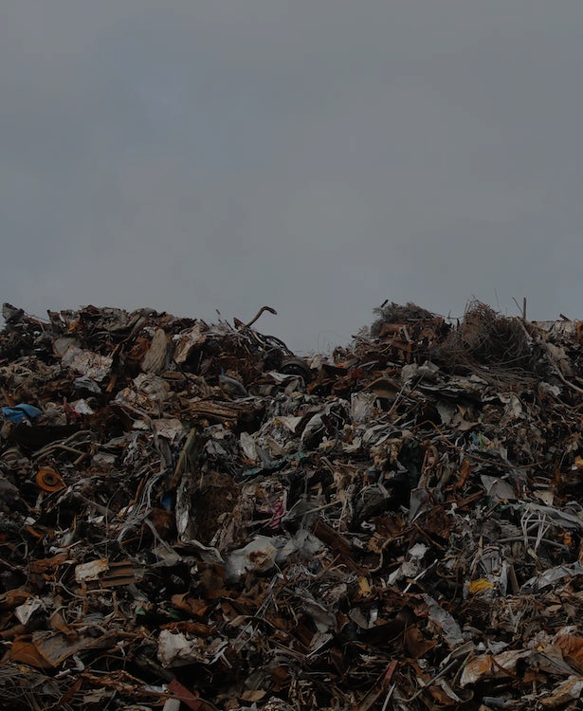
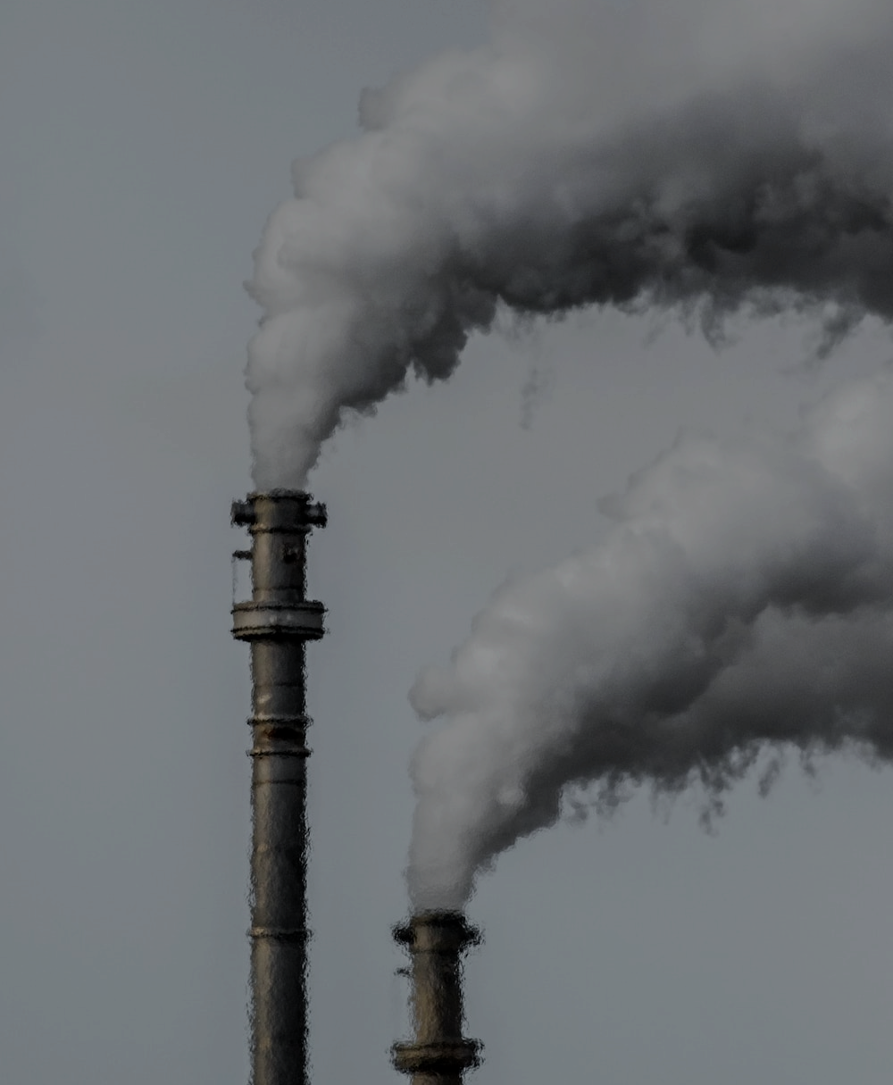
SHOEDES – Döngüsel ekonominin ortaya çıkan taleplerine uygun sürdürülebilir ürünler için yeni ayakkabı tasarımcısı yeterlilikleri
2. Ayakkabı Endüstrisindeki Çevresel Zorluklar
Hammaddelerin Çıkarılması ve İşlenmesi
Malzemeler → ormansızlaşma /
su kirliliği / karbon emisyonları / kaynak tükenmesi
Üretim Prosesleri →
atık / hava ve su kirliliği
Ayakkabı Atıkları
Synthetic Materials → uzun süren ayrışma süreçleri
Uygunsuz bertaraf uygulamaları → zehirli kimyasallar & sera gazları→ hava ve su kirliliği→ çevresel bozulma
Küreselleşmiş Tedarik Zincirleri
Uzun mesafeli malzeme ve ürün taşımacılığı → büyük miktarlarda enerji tüketimi & karbon emisyonları
Ambalajlama→ atık
Notes:
Ayakkabı endüstrisinin ekosistemler, doğal kaynaklar ve insan refahı üzerinde önemli etkileri vardır. Deri gibi hammaddelerin çıkarılması ve işlenmesi, sentetik tekstillerin kullanımı, ayakkabı atıkları ve yan ürünleri ile küreselleşmiş tedarik zincirlerinin mevcut durumu çevre üzerinde büyük olumsuz etkilere sahiptir.

Slide 6

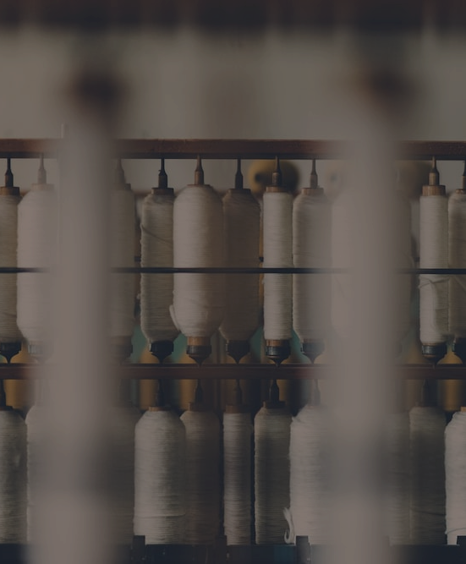
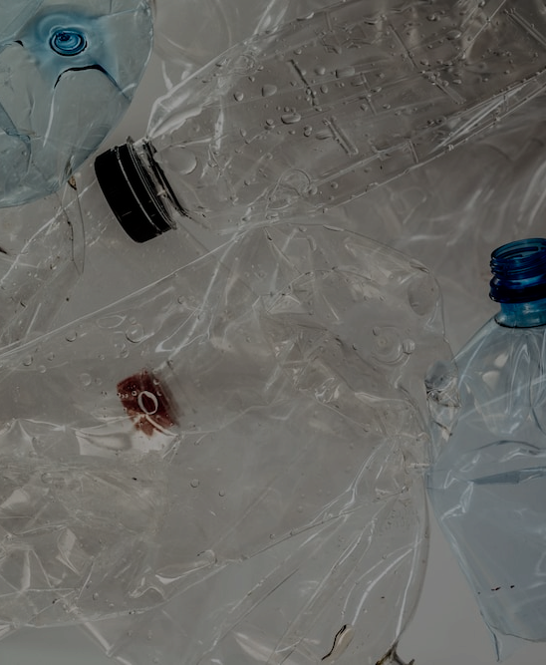
SHOEDES – Döngüsel ekonominin ortaya çıkan taleplerine uygun sürdürülebilir ürünler için yeni ayakkabı tasarımcısı yeterlilikleri
2. Ayakkabı Endüstrisindeki Çevresel Zorluklar
Çevre Dostu Malzemeler
sürdürülebilir şekilde üretilen doğal lifler
organik pamuk ve organik ürünler
sürdürülebilir kaynaklı sentetik malzemeler
polyester gibi geri dönüştürülmüş lifler
Alternatif Üretim Prosesleri
Azaltılmış kaynak tüketimi
Azaltılmış atık üretimi
Geri Dönüşüm ve Yeniden Kullanım
Notes:
Yaşam döngüsü boyunca karşılaştığı çevresel zorlukları ele almak için ayakkabı endüstrisi sürdürülebilir uygulamaları aktif olarak benimsiyor. Bu, organik pamuk ve geri dönüştürülmüş polyester gibi çevre dostu malzemeler kullanmayı ve kaynak tüketimini ve atık üretimini azaltan alternatif üretim süreçlerini keşfetmeyi içeriyor. Endüstri ayrıca çevresel ayak izini en aza indirmek için ayakkabı atıklarını geri dönüştürme ve yeniden değerlendirme girişimlerine odaklanıyor.
Sürdürülebilirliği benimseyerek, dairesel ekonomi ilkelerini izleyerek ve sorumlu atık yönetimi stratejileri uygulayarak ayakkabı endüstrisi çevresel etkisini azaltmaya çalışabilir ve daha sürdürülebilir bir geleceğe katkıda bulunabilir.

Slide 7
SHOEDES – Döngüsel ekonominin ortaya çıkan taleplerine uygun sürdürülebilir ürünler için yeni ayakkabı tasarımcısı yeterlilikleri
3. Uluslararası Çevre Mevzuatı ve Anlaşmaları
3.1 Çevreyle İlgili Önemli Uluslararası Anlaşmalar
ULAŞMAK ¹ (Kimyasalların Kaydı, Değerlendirilmesi, Yetkilendirilmesi ve Kısıtlanması)
Ekoetiket ²
AB Kereste Yönetmeliği
¹ ULAŞMAK
² Ekoetiket
³ AB Kereste Yönetmeliği
⁴ Finansal Olmayan Raporlama Yönergesi
⁵ Döngüsel Ekonomi Eylem Planı
Finansal Olmayan Raporlama Yönergesi ³
AB Atık Çerçeve Direktifi ⁴
Döngüsel Ekonomi Eylem Planı ⁵
Notes:
Uluslararası mevzuat, özellikle AB içinde, ayakkabı endüstrisinin çevresel uygulamaları için önemli bir öneme sahiptir. AB yasaları, şirketlerin uyması gereken standartları, gereklilikleri ve düzenlemeleri belirler, sürdürülebilirliği, şeffaflığı ve sorumlu tedarik zinciri uygulamalarını teşvik eder. Bu düzenlemeler, kimyasal kullanım, şeffaflığın teşviki ve dairesel ekonomi ilkelerinin teşviki için kılavuzları içerir. AB mevzuatı, olumlu çevresel değişimi kolaylaştırmada ve ayakkabı endüstrisinin geleceğini daha sürdürülebilir ve sorumlu bir yöne doğru etkilemede hayati bir rol oynar.

Slide 8
SHOEDES – Döngüsel ekonominin ortaya çıkan taleplerine uygun sürdürülebilir ürünler için yeni ayakkabı tasarımcısı yeterlilikleri
3. Uluslararası Çevre Mevzuatı ve Anlaşmaları
3.1 Çevreyle İlgili Önemli Uluslararası Anlaşmalar
ULAŞMAK (Kimyasalların Kaydı, Değerlendirilmesi, Yetkilendirilmesi ve Kısıtlanması)
Hem tüketicilerin hem de çevrenin güvenliğini sağlayan kimyasal kullanımına ilişkin katı kurallar
https://environment.ec.europa.eu/topics/chemicals/reach-regulation_en#:~:text=The%20Regulation%20on%20the%20registration,can%20be%20posed%20by%20chemicals.
Notes:
ULAŞMAK (Kimyasalların Kaydı, Değerlendirilmesi, Yetkilendirilmesi ve Kısıtlanması), kimyasal kullanımına ilişkin katı kurallar getirerek hem tüketicilerin hem de çevrenin güvenliğini sağlar

Slide 9
SHOEDES – Döngüsel ekonominin ortaya çıkan taleplerine uygun sürdürülebilir ürünler için yeni ayakkabı tasarımcısı yeterlilikleri
3. Uluslararası Çevre Mevzuatı ve Anlaşmaları
3.1 Çevreyle İlgili Önemli Uluslararası Anlaşmalar
Ekoetiket
Çevre dostu malzemelerin ve üretim yöntemlerinin kullanımını teşvik eden gönüllü sertifikasyon şeması
https://environment.ec.europa.eu/topics/circular-economy/eu-ecolabel-home/about-eu-ecolabel_en#:~:text=The%20EU%20Ecolabel%20is%20a,Parliament%20and%20of%20the%20Council.
Notes:
Ayrıca AB Eko-Etiketi, çevre dostu malzeme ve üretim yöntemlerinin kullanımını teşvik eden gönüllü bir sertifikasyon sistemi sağlıyor.

Slide 10
SHOEDES – Döngüsel ekonominin ortaya çıkan taleplerine uygun sürdürülebilir ürünler için yeni ayakkabı tasarımcısı yeterlilikleri
3. Uluslararası Çevre Mevzuatı ve Anlaşmaları
3.1 Çevreyle İlgili Önemli Uluslararası Anlaşmalar
AB Kereste Yönetmeliği
sektördeki diğer malzemelerin tedarikini dolaylı olarak etkileyen yasadışı olarak hasat edilen kereste ticaretinin yasaklanması
Notes:
AB Kereste Yönetmeliği, ayakkabı sektöründe deri gibi malzemelerin tedarikini dolaylı olarak etkileyen kaçak hasat edilmiş kerestenin ticaretini yasaklıyor.

Slide 11
SHOEDES – Döngüsel ekonominin ortaya çıkan taleplerine uygun sürdürülebilir ürünler için yeni ayakkabı tasarımcısı yeterlilikleri
3. Uluslararası Çevre Mevzuatı ve Anlaşmaları
3.1 Çevreyle İlgili Önemli Uluslararası Anlaşmalar
Finansal Olmayan Raporlama Yönergesi
Ürünlerin kökeni ve çevresel etkisi hakkında bilgi ifşası
https://eur-lex.europa.eu/legal-content/EN/TXT/?uri=CELEX:32014L0095
Notes:
AB ayrıca şirketlerin Finansal Olmayan Raporlama Direktifi gibi düzenlemeler aracılığıyla ürünlerinin kökeni ve çevresel etkisi hakkında bilgi açıklamasını zorunlu kılıyor

Slide 12
SHOEDES – Döngüsel ekonominin ortaya çıkan taleplerine uygun sürdürülebilir ürünler için yeni ayakkabı tasarımcısı yeterlilikleri
3. Uluslararası Çevre Mevzuatı ve Anlaşmaları
3.1 Çevreyle İlgili Önemli Uluslararası Anlaşmalar
AB Atık Çerçeve Direktifi
Döngüsel Ekonomi Eylem Planı
Atık yönetimi, geri dönüşüm ve kaynak verimliliğine ilişkin hedefler ve yönergeler
https://environment.ec.europa.eu/topics/waste-and-recycling/waste-framework-directive_en
https://environment.ec.europa.eu/strategy/circular-economy-action-plan_en
Notes:
Ayrıca, AB mevzuatı, ayakkabı endüstrisinin çevresel zorluklarıyla özellikle ilgili olan dairesel ekonomi ilkelerini teşvik eder. AB Atık Çerçeve Direktifi ve Dairesel Ekonomi Eylem Planı, atık yönetimi, geri dönüşüm ve kaynak verimliliği için hedefler ve yönergeler belirler.

Slide 13
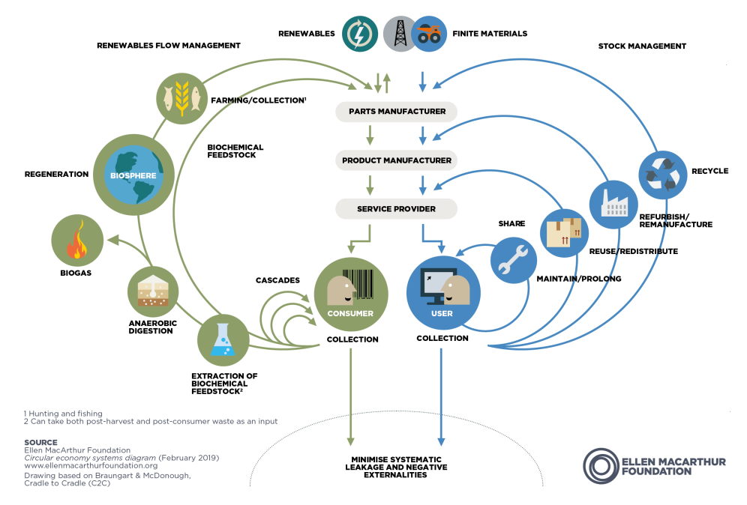
SHOEDES – Döngüsel ekonominin ortaya çıkan taleplerine uygun sürdürülebilir ürünler için yeni ayakkabı tasarımcısı yeterlilikleri
3. Uluslararası Çevre Mevzuatı ve Anlaşmaları
3.2 Ayakkabı Endüstrisiyle İlgili Özel Yasalar ve Yönetmelikler
Notes:
Ayakkabı endüstrisi küresel ekonomide önemli bir konuma sahiptir, ancak çevresel etkisi kaynak tüketimi, enerji kullanımı ve atık üretimine dikkat edilmesini gerektirir. Son yıllarda Avrupa Birliği (AB), dairesel ekonomi prensiplerini entegre etmeye ve ayakkabı sektöründe sürdürülebilirliği teşvik etmeye giderek daha fazla önem vermektedir.
AB bağlamında bu endüstriye ilişkin belirli yasaları ve düzenlemeleri inceleyelim.

Slide 14
SHOEDES – Döngüsel ekonominin ortaya çıkan taleplerine uygun sürdürülebilir ürünler için yeni ayakkabı tasarımcısı yeterlilikleri
3. Uluslararası Çevre Mevzuatı ve Anlaşmaları
3.2 Ayakkabı Endüstrisiyle İlgili Özel Yasalar ve Yönetmelikler
Ürün Tasarımı ve
Atık Yönetimi
AB'nin Atık Çerçeve Direktifi (2008/98/EC) ve Döngüsel Ekonomi Eylem Planı
atık önleme, yeniden kullanım ve geri dönüşüm
Ürün ömrünün uzatılması, onarım ve bakımın kolaylaştırılması
malzemelerin yaşam döngüsünün sonunda geri kazanılması
Atık Azaltma +
Yasal Döngüsellik Tanıtımı
Notes:
AB'nin Atık Çerçeve Direktifi (2008/98/EC) ve Döngüsel Ekonomi Eylem Planı, ayakkabı endüstrisi için hayati önem taşıyan düzenlemeleri ana hatlarıyla belirtir.
Bu yasalar atık önleme, yeniden kullanım ve geri dönüşümü vurgular. Üreticiler, ürün ömrünü uzatan, onarım ve bakımı kolaylaştıran ve yaşam döngülerinin sonunda malzemelerin geri kazanılmasını sağlayan tasarım stratejileri benimsemeye teşvik edilir. Bu sürdürülebilir ürün tasarım ilkelerine uyum, ayakkabı endüstrisinin atığı azaltmasını ve yasal olarak döngüselliği teşvik etmesini sağlar.

Slide 15
SHOEDES – Döngüsel ekonominin ortaya çıkan taleplerine uygun sürdürülebilir ürünler için yeni ayakkabı tasarımcısı yeterlilikleri
3. Uluslararası Çevre Mevzuatı ve Anlaşmaları
3.2 Ayakkabı Endüstrisiyle İlgili Özel Yasalar ve Yönetmelikler
Kimyasallar ve Kısıtlı Maddeler
Kimyasalların Kaydı, Değerlendirilmesi, Yetkilendirilmesi ve Kısıtlanması (REACH) Tüzüğü (EC 1907/2006)
Tedarik zinciri boyunca kimyasalların güvenli kullanımı
Tehlikeli maddeler üzerindeki kısıtlamalar: ağır metaller / ftalatlar / alerjenik boyalar
Çevresel Sağlık Risklerinin En Aza İndirilmesi
Notes:
Kimyasalların Kaydı, Değerlendirilmesi, Yetkilendirilmesi ve Kısıtlanması (REACH) Yönetmeliği (EC 1907/2006), AB ayakkabı endüstrisinde temel bir rol oynar. REACH, tedarik zinciri boyunca kimyasalların güvenli kullanımını sağlamayı amaçlar. Üreticiler, ağır metaller, ftalatlar ve belirli alerjenik boyalar gibi tehlikeli maddeler üzerindeki kısıtlamalara uymalıdır. Bu düzenlemelere uyulması, kimyasal kullanımıyla ilişkili çevresel ve sağlık risklerini en aza indirerek yasal uyumluluğu garanti eder.

Slide 16
SHOEDES – Döngüsel ekonominin ortaya çıkan taleplerine uygun sürdürülebilir ürünler için yeni ayakkabı tasarımcısı yeterlilikleri
3. Uluslararası Çevre Mevzuatı ve Anlaşmaları
3.2 Ayakkabı Endüstrisiyle İlgili Özel Yasalar ve Yönetmelikler
Genişletilmiş Üretici Sorumluluğu (EPR)
AB'nin Genişletilmiş Üretici Sorumluluğu (EPR) çerçevesi (Direktif 2008/98/EC)
sürdürülebilir uygulamalar + geri dönüşüm altyapısının geliştirilmesi
Atık Azaltma +
Kaynak Verimliliği
Notes:
AB'nin Genişletilmiş Üretici Sorumluluğu (EPR) çerçevesi (Direktif 2008/98/EC), ayakkabı endüstrisine ürünlerinin tüketici sonrası aşamasını yönetme sorumluluğunu yükler. Üreticiler ve ithalatçılar, ayakkabı atıklarının toplanması, geri dönüştürülmesi ve uygun şekilde bertaraf edilmesi için sistemler kurmalıdır. EPR planları, üreticileri daha sürdürülebilir uygulamaları benimsemeye teşvik ederken geri dönüşüm altyapısının geliştirilmesini de destekler. Ayakkabı endüstrisi, bu yasal olarak zorunlu planlara katılarak, atığı azaltarak ve kaynak verimliliğini teşvik ederek dairesel ekonomiye katkıda bulunur.

Slide 17
SHOEDES – Döngüsel ekonominin ortaya çıkan taleplerine uygun sürdürülebilir ürünler için yeni ayakkabı tasarımcısı yeterlilikleri
3. Uluslararası Çevre Mevzuatı ve Anlaşmaları
3.2 Ayakkabı Endüstrisiyle İlgili Özel Yasalar ve Yönetmelikler
Enerji Verimliliği ve Karbon Ayak İzi
Enerji etiketleme gereklilikleri,
Eko-tasarım standartları (Yönetmelik 2019/2011)
Emisyon azaltma hedefleri (Çaba Paylaşımı Yönetmeliği) 1
Enerji Verimliliği + Yenilenebilir Kaynaklar Sera Gazı Emisyonlarının Azaltılması
Notes:
AB, ayakkabı sektörü de dahil olmak üzere endüstrilerin enerji verimliliğini teşvik etmek ve karbon ayak izini azaltmak için çeşitli düzenlemeler oluşturmuştur. Bu düzenlemeler enerji etiketleme gerekliliklerini, eko-tasarım standartlarını (Yönetmelik 2019/2011) ve emisyon azaltma hedeflerini (Çaba Paylaşımı Yönetmeliği) kapsar8. Ayakkabı endüstrisi, enerji açısından verimli üretim süreçlerini benimseyerek, yenilenebilir enerji kaynaklarını kullanarak ve sera gazı emisyonlarını azaltarak sürdürülebilirlik hedeflerine yasal olarak katkıda bulunabilir.

Slide 18
SHOEDES – Döngüsel ekonominin ortaya çıkan taleplerine uygun sürdürülebilir ürünler için yeni ayakkabı tasarımcısı yeterlilikleri
3. Uluslararası Çevre Mevzuatı ve Anlaşmaları
3.2 Ayakkabı Endüstrisiyle İlgili Özel Yasalar ve Yönetmelikler
Çatışma Mineralleri Yönetmeliği (Yönetmelik 2017/821)
Modern Kölelik Yasası
Ham maddelerin kökenleri hakkında bilgi
Tedarik zincirleri boyunca adil çalışma uygulamalarının sağlanması
Tedarik Zinciri Şeffaflığı ve Sosyal Sorumluluk
Etik Olmayan Uygulamaların azaltılması, Sürdürülebilir Kaynak Kullanımının teşviki,
Yasal + Etik operasyonlar
Notes:
AB, tedarik zinciri şeffaflığına ve sosyal sorumluluğa büyük önem vermektedir. Çatışma Mineralleri Yönetmeliği (Yönetmelik 2017/821) ve Modern Kölelik Yasası gibi mevzuatlar, şirketlerin hammaddelerin kökenleri hakkında bilgi açıklamasını ve tedarik zincirleri boyunca adil çalışma uygulamaları sağlamasını gerektirir. Bu düzenlemelere uymak, etik olmayan uygulamalarla mücadele eder ve sürdürülebilir kaynak sağlamayı teşvik ederek ayakkabı sektöründe yasal ve etik operasyonları garanti eder.

Slide 19
SHOEDES – Döngüsel ekonominin ortaya çıkan taleplerine uygun sürdürülebilir ürünler için yeni ayakkabı tasarımcısı yeterlilikleri
3. Uluslararası Çevre Mevzuatı ve Anlaşmaları
3.2 Ayakkabı Endüstrisiyle İlgili Özel Yasalar ve Yönetmelikler
Gönüllü Girişimler ve Sertifikasyonlar
Küresel Organik Tekstil Standardı (GOTS)
Deri Çalışma Grubu (LWG) sertifikası
Ek Güvenilirlik +
Pazar Avantajı
Notes:
AB'deki ayakkabı endüstrisi, yasal gerekliliklere ek olarak, sürdürülebilirliğe olan bağlılıklarını gösteren girişimlere ve sertifikasyonlara gönüllü olarak katılabilir. Örnekler arasında organik ayakkabı malzemeleri için Küresel Organik Tekstil Standardı (GOTS), sorumlu deri üretimi için Deri Çalışma Grubu (LWG) sertifikası ve bir ürünün çevresel performansını doğrulayan çeşitli eko-etiketler yer alır. Bu gönüllü girişimler, sürdürülebilir bir şekilde faaliyet gösteren şirketler için ek güvenilirlik ve pazar avantajı sağlayarak yasal yükümlülükleri tamamlar.

Slide 20

SHOEDES – Döngüsel ekonominin ortaya çıkan taleplerine uygun sürdürülebilir ürünler için yeni ayakkabı tasarımcısı yeterlilikleri
3. Uluslararası Çevre Mevzuatı ve Anlaşmaları
3.3 Ayakkabı üreticileri için uyumluluk zorlukları ve en iyi uygulamalar
Üreticiler, sağlam iç sistemler uygulayarak, tedarik zinciri şeffaflığını teşvik ederek ve teknolojiden yararlanarak düzenlemelerin karmaşık ortamında yol alabilir ve çevre, sağlık ve güvenlik standartlarına uyumu sağlayabilirler.
Notes:
AB'deki ayakkabı üreticileri için uyumluluk zorlukları dikkatli bir dikkat ve proaktif önlemler gerektirir. Sağlam dahili sistemler uygulayarak, tedarik zinciri şeffaflığını teşvik ederek ve teknolojiden yararlanarak üreticiler düzenlemelerin karmaşık manzarasında gezinebilir ve çevre, sağlık ve güvenlik standartlarına uyumu sağlayabilir. En iyi uygulamaları benimsemek yalnızca yasal uyumluluğu sağlamakla kalmaz, aynı zamanda ayakkabı sektöründe sürdürülebilirliği ve sorumlu üretimi de teşvik eder.

Slide 21

SHOEDES – Döngüsel ekonominin ortaya çıkan taleplerine uygun sürdürülebilir ürünler için yeni ayakkabı tasarımcısı yeterlilikleri
3. Uluslararası Çevre Mevzuatı ve Anlaşmaları
3.4 Ayakkabı sektöründe ortaya çıkan çevre mevzuatı ve trendler
Avrupa Birliği'nin Yeşil Mutabakat ve Döngüsel Ekonomi Eylem Planı, ayakkabı sektöründe dönüştürücü değişikliklere yol açıyor. Ayakkabı şirketlerinin malzeme kullanımı, kimyasal yönetimi ve karbon ayak iziyle ilgili daha katı düzenlemelere uyması gerekecek.
Notes:
Bu sürdürülebilirlik çabalarını desteklemek için çevre mevzuatı uygulanıyor. Avrupa Birliği'nin Yeşil Mutabakat ve Döngüsel Ekonomi Eylem Planı, ayakkabı sektöründe dönüştürücü değişiklikleri yönlendiriyor. Bu girişimler, genişletilmiş üretici sorumluluğunun, atık azaltımının ve sürdürülebilir tasarım uygulamalarının önemini vurguluyor. Ayakkabı şirketlerinin malzeme kullanımı, kimyasal yönetimi ve karbon ayak iziyle ilgili daha katı düzenlemelere uyması gerekecek.

Slide 22
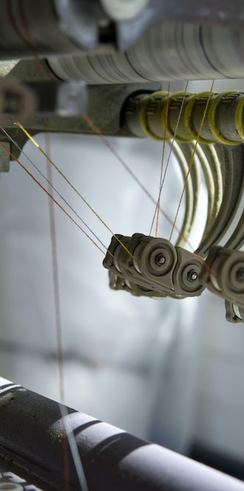
SHOEDES – Döngüsel ekonominin ortaya çıkan taleplerine uygun sürdürülebilir ürünler için yeni ayakkabı tasarımcısı yeterlilikleri
3. Uluslararası Çevre Mevzuatı ve Anlaşmaları
3.5 Sürdürülebilir ayakkabı üretimi için teknolojik gelişmeler ve yenilikler
Teknolojik gelişmeler sürdürülebilir ayakkabı üretiminin görünümünü dönüştürüyor, çevresel etkiyi azaltan ve verimliliği artıran yenilikçi çözümler sunuyor.
Notes:
Teknolojik gelişmeler sürdürülebilir ayakkabı üretiminin manzarasını dönüştürüyor, çevresel etkiyi azaltan ve verimliliği artıran yenilikçi çözümler sunuyor. Bu gelişmeler ayakkabıların tasarlanma, üretilme ve hatta geri dönüştürülme şeklini kökten değiştiriyor. Bu alandaki bazı önemli gelişmeleri inceleyelim.

Slide 23

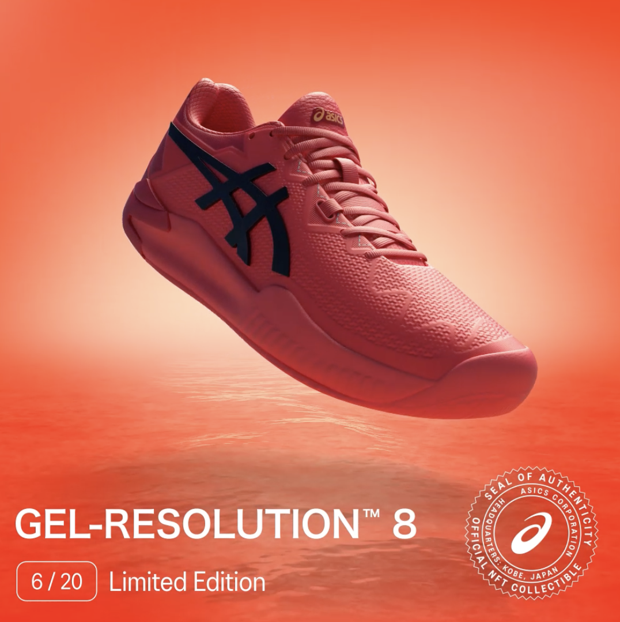
SHOEDES – Döngüsel ekonominin ortaya çıkan taleplerine uygun sürdürülebilir ürünler için yeni ayakkabı tasarımcısı yeterlilikleri
3. Uluslararası Çevre Mevzuatı ve Anlaşmaları
3.5 Sürdürülebilir ayakkabı üretimi için teknolojik gelişmeler ve yenilikler
https://www.wsj.com/articles/is-mass-customization-the-future-of-footwear-1508850000
Adidas Futurecraft 4D orta taban, Carbon M serisi yazıcıda basılıyor
Kaynak: https://www.carbon3d.com/resources/whitepaper/the-adidas-story
ASICS NFT Sınırlı Sayıda Üretilen Ayakkabılar
Kaynak: https://nft.asics.com/
Notes:
3D baskı, hassas ve özelleştirilebilir üretime olanak tanır, malzeme israfını azaltır ve daha sürdürülebilir üretim süreçlerini mümkün kılar. Bu teknoloji, optimize edilmiş malzeme kullanımıyla karmaşık ve girift ayakkabı tasarımları oluşturma olanağı sunarken, talep üzerine üretime olanak tanır, aşırı envanter ihtiyacını ortadan kaldırır ve aşırı üretimden kaynaklanan israfı azaltır.
Dijital tasarım araçları ve sanal prototipleme, birden fazla fiziksel numuneye olan ihtiyacı ortadan kaldırarak malzeme israfını azaltır ve tasarım yineleme sürecini hızlandırır.
NFT'ler, dijital veya fiziksel bir öğenin mülkiyetini veya özgünlüğünün kanıtını temsil edebilen benzersiz dijital varlıklardır. Moda bağlamında, NFT'ler lüks ürünlerin özgünlüğünü ve menşeini doğrulamak ve tüketicilere orijinal ürünler satın aldıklarından emin olmak için kullanılabilir. Ancak, NFT'lerin enerji tüketimleri nedeniyle çevresel etkilerini dikkate almak önemlidir.

Slide 24
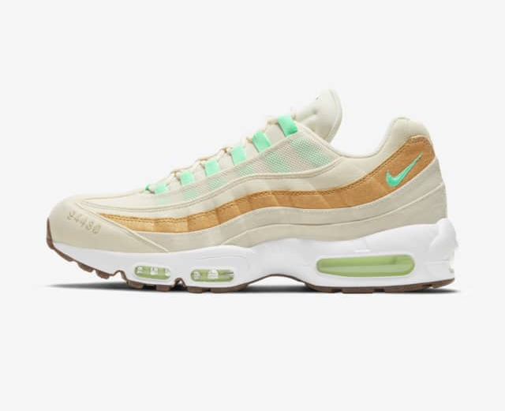

SHOEDES – Döngüsel ekonominin ortaya çıkan taleplerine uygun sürdürülebilir ürünler için yeni ayakkabı tasarımcısı yeterlilikleri
3. Uluslararası Çevre Mevzuatı ve Anlaşmaları
3.5 Sürdürülebilir ayakkabı üretimi için teknolojik gelişmeler ve yenilikler
Nike'ın Air Max 95 Pineapple'ı, ışıltılı Piñatex® folyo ve dokulu ananas derisiyle
Kaynak: https://www.nike.com/id/launch/t/air-max-95-pineapple
Adidas'ın Stan Smith Mylo™'su mantar kullanılarak üretildi.
Kaynak:: https://www.adidas.com/us/blog/663481
Notes:
Malzemelerdeki yenilikler sürdürülebilir ayakkabı üretiminin geleceğini de şekillendiriyor. Bitki bazlı malzemeler geleneksel deriye çevre dostu alternatifler olarak öne çıkıyor. Örneğin, Piñatex olarak bilinen ananas yaprağı lifleri, ananas endüstrisinin bir yan ürünüdür ve hakiki deriye benzer özelliklere sahip ancak önemli ölçüde daha düşük çevresel etkiye sahip bir deri ikamesi olarak kullanılabilir. Benzer şekilde, Mylo olarak da bilinen mantar derisi, mantarların kök yapısı olan miselyumdan elde edilir ve hayvan bazlı deriye sürdürülebilir ve zulüm içermeyen bir alternatif sunarak endüstrinin hayvansal ürünlere olan bağımlılığını azaltırken çok yönlü ve yenilenebilir bir malzeme sunar.

Slide 25
SHOEDES – Döngüsel ekonominin ortaya çıkan taleplerine uygun sürdürülebilir ürünler için yeni ayakkabı tasarımcısı yeterlilikleri
3. Uluslararası Çevre Mevzuatı ve Anlaşmaları
3.3 Ayakkabı üreticileri için uyumluluk zorlukları ve en iyi uygulamalar
Teknolojik gelişmeleri entegre ederek, sürdürülebilir malzemeleri benimseyerek ve gelecekteki çevre düzenlemelerine uyum sağlayarak ayakkabı sektörü daha sürdürülebilir bir geleceğin şekillenmesinde önemli bir rol oynayabilir.
Notes:
Sürdürülebilirliğin önemi artmaya devam ettikçe, çevre mevzuatının daha sıkı ve kapsamlı hale geleceği ve ayakkabı endüstrisi için çıkarımlar yapacağı öngörülüyor. Şirketlerin bu değişiklikleri öngörmeleri ve uygulamalarını gelecekteki gereksinimleri karşılayacak şekilde proaktif bir şekilde uyumlu hale getirmeleri gerekiyor. Teknolojik gelişmeleri entegre ederek, sürdürülebilir malzemeleri benimseyerek ve gelecekteki çevre düzenlemeleriyle uyumlu hale getirerek, ayakkabı endüstrisi daha sürdürülebilir bir gelecek şekillendirmede önemli bir rol oynayabilir.

Slide 26


WWW.SHOEDES.EU

